Slide 1
Testiranje softvera
Uvodna lekcija

Slide 2
Komunikacija
Predavači
dr Dragan Bojić. vanr. prof.
paviljon soba 23, bojic@etf.rs
dr Dražen Drašković, docent
draskovic@etf.rs
Sajt predmeta: http://si3ts.etf.rs
Mailing lista: si3ts@lists.etf.rs,
arhiva: http://lists.etf.rs
Testiranje softvera © Dragan Bojić

Slide 3
Pravila polaganja
Za polaganje ispita neophodno je imati urađene i odbranjene domaće zadatke (max 40 poena).
U svakom ispitnom roku student može polagati ispit koji pokriva celo gradivo i boduje se sa 60 poena. Ukoliko je student polagao kolokvijume uzima se najbolja varijanta zaključivanja ocena:
1. oba kolokvijuma se računaju: Total = D1 + D2 + K1 + K2 + ispit * 1/3
2. računa se jedan od kolokvijuma: Total = D1 + D2 + Kx + ispit * 2/3
3. računaju se samo domaći i ispit: Total = D1 + D2 + ispit * 1
Uslov za izlazak na ispit je da je (D1 + D2) >= 20. Uslov za pozitivnu ocenu je, u sve tri varijante, da broj poena u totalu koji se osvoji kroz kolokvijume i završni ispit >= 30. Granice formiranja ocena su na 51, 61, itd.
Testiranje softvera © Dragan Bojić

Slide 4
Literatura
Materijali sa sajta predmeta (predavanja i vežbe)
Knjiga primarno:
  D. Drašković, D. Bojić, Testiranje softvera, ETF/Akademska misao, izlazi krajem godine
Knjige ostale:
  Jorgensen, Software Testing: A Craftman’s Approach, 4. izdanje, 2014, ISBN: 1466560681
  Myers, Sandler, Badgett, The Art of Software Testing, 3. izdanje, 2012, ISBN: 1118031962
  -, ISO/IEC/IEEE 29119-4:2015 Software and systems engineering -- Software testing -- Part 4: Test techniques
  Mauro Pezze, Michal Young, Software Testing and Analysis: Process, Principles and Techniques, 2008, ISBN:9780471455936
  Richard H. Carver Modern Multithreading : Implementing, Testing, and Debugging Multithreaded Java and C++/Pthreads/Win, John Wilez & Sons, 2005.
Testiranje softvera © Dragan Bojić

Slide 5
Uvod

Slide 6
Industrijski softver u odnosu na “studentske” programe
“Studentski” softver:
  Uglavnom se pravi u svrhu demonstracije ili iz hobija, ne rešava neki realan problem
    Sledi da prisustvo grešaka (bagova, defekata) ne zabrinjava
  Upotrebljava ga sam autor, tako da nije važno dokumentovanje, a bagove ispravlja sam autor ako na njih naiđe
  Životni vek je kratak (najčešće za jednokratnu upotrebu)
Testiranje softvera © Dragan Bojić

Slide 7
Industrijski softver
Engl. industrial strength software
Napravljen da rešava neki poslovni problem korisnika, tj. važne aktivnosti zavise od korektnog funkcionisanja sistema => loše funkcionisanje izaziva nezadovoljstvo korisnika i finansijske, materijalne gubitke, ili čak ljudske žrtve.
Testiranje softvera © Dragan Bojić

Slide 8
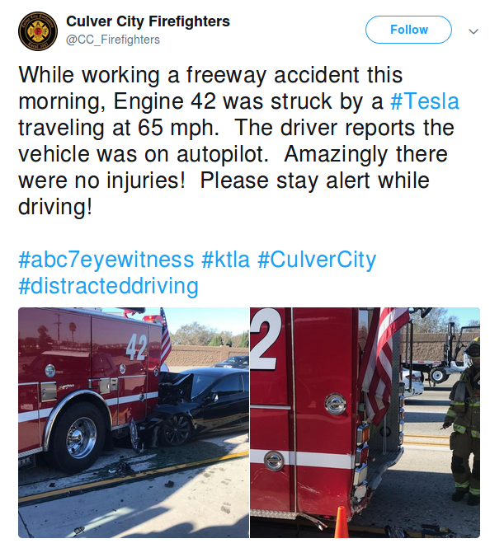
Interesantni primeri softverskih otkaza
_{U priručniku za} _{automobil postoji} _{upozorenje:}
_{„Cruise} _{Control u saobraćaju ne} _{može otkriti sve predmete} _{i ne može kočiti/usporiti} _{za nepomična vozila,} _{posebno u situacijama} _{kada vozite preko 80} _{km/h, vozilo koje pratite} _{napušta vašu traku,} _{a ispred vas se pojavi} _{nepomično vozilo ili} _{predmet.“}
Testiranje softvera © Dragan Bojić
Notes:
Title: Examples of software problems (Topic01 Slide 18).

Slide 9
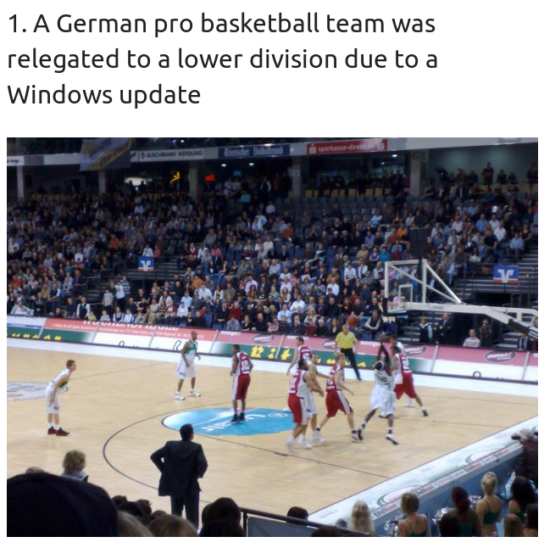
Interesantni primeri softverskih otkaza
13. marta 2015, Paderborn Baskets, drugoligaški nemački košarkaški tim, prebačen je u niži rang zbog kašnjenja početka utakmice, usled neophodnog 17-minutnog ažuriranja Windovs-a na laptopu koji je upravljao rezultatskim semaforom.
Paderborn je pobedio u igri 69:62. Chemnitz je, međutim, protestovao zbog pobede tvrdeći da zbog toga što je utakmica kasnila za 25 minuta - a pošto nemačka košarkaška pravila dopuštaju samo 15 minuta odlaganja - Paderborn treba kazniti.
Kao rezultat toga, Paderborn je izgubio bod po kazni i izbačen je iz ProA u ProB diviziju.
Testiranje softvera © Dragan Bojić
Notes:
Title: Examples of software problems (Topic01 Slide 18).

Slide 10
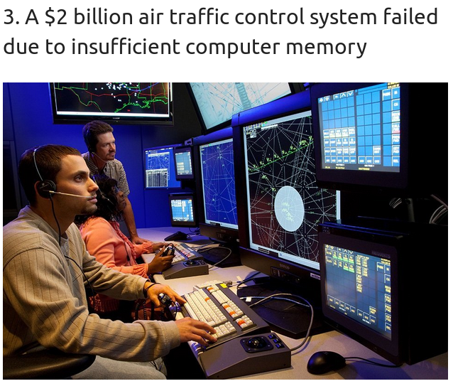
Interesantni primeri softverskih otkaza
30. aprila 2014., stotine letova u LAX-u su odloženi ili otkazani jer su se svi računari na aerodromu srušili zbog greške u računarskom sistemu ERAM koji je koštao 2.4 milijarde dolara.
Kvar sistema je nastao zbog špijunskog aviona U-2 koji je leteo kroz region. Sistem je upao u petlju pokušavajući je da popravi grešku, koja je bila posledica nedostatka podataka o visini u planu leta aviona. Nakon što je kontrolor vazdušnog saobraćaja uneo procenjenu nadmorsku visinu aviona, sistem je izračunao sve moguće putanje leta da bi se osiguralo da nije na putu sudara sa drugim avionima. Međutim, taj proces je doveo do toga da sistem potroši memoriju i ugasi svaku drugu funkciju obrade podataka o letovima.
Testiranje softvera © Dragan Bojić
Notes:
Title: Examples of software problems (Topic01 Slide 18).

Slide 11
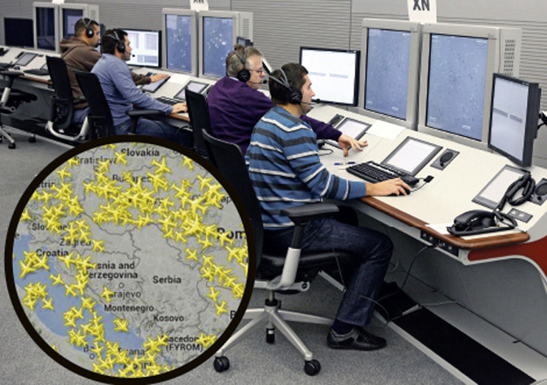
Interesantni primeri softverskih otkaza
HAOS NA NEBU Preusmereno 120 aviona iznad Srbije zbog BIZARNE GREŠKE
Na stotine aviona preusmereno je 10. jula (2017) uveče iz vazdušnog prostora Srbije u okolne zemlje jer, kako saznaje “Blic”, Kontrola letenja Srbije i Crne Gore (SMATSA) nije radila 50 minuta zbog greške prilikom redovnog servisiranja softvera.
Greška je nastala usled toga što je spoljni saradnik, unajmljen iz kompanije za avio-saobraćaj Comsoft sa kojom SMATSA sarađuje da instalira novu verziju softvera, novi softver ubacio u aktivnu verziju programa, kako je Danas saznao, umesto da to uradi u pasivnom režimu, što je dovelo do pada sistema.
Testiranje softvera © Dragan Bojić
Notes:
Title: Examples of software problems (Topic01 Slide 18).

Slide 12
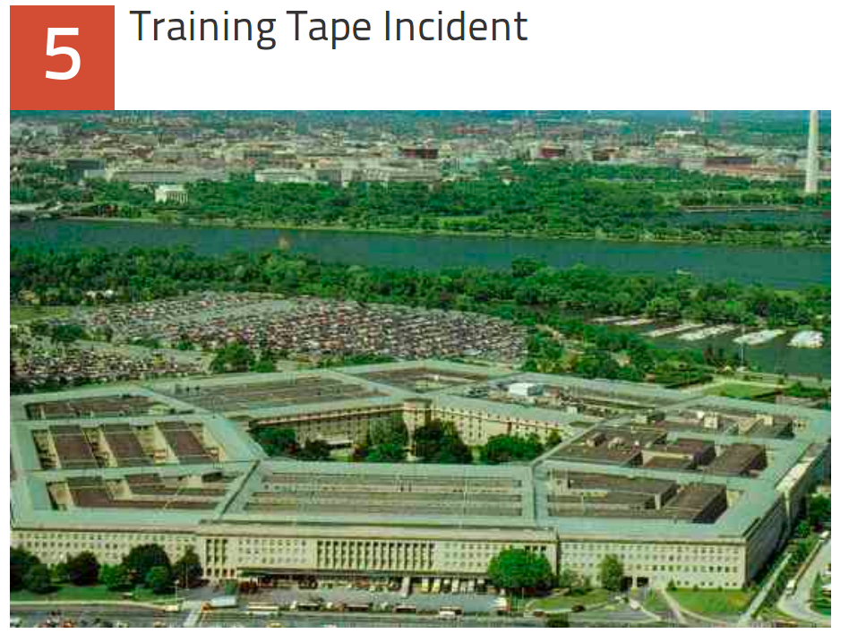
Interesantni primeri softverskih otkaza
9. novembra 1979. Računari u sedištu NORAD-a alarmirali su masovni sovjetski nuklearni napad na Sjedinjene Države. NORAD je preneo informacije Strateškoj vazdušnoj komandi (SAC) i drugim komandnim centrima visokog nivoa, a najviše vođe sazvane su radi procene pretnje.
Za nekoliko minuta posade američkih interkontinentalnih balističkih raketa (ICBM) bile su pod uzbunom, nuklearni bombarderi pripremljeni za poletanje, a predsednički avion je poleteo (ali bez predsednika Džimija Kartera). Nakon šest minuta, satelitski podaci nisu potvrdili napad, vodeći zvaničnici su odlučili da nisu neophodne hitne akcije. Kasnije su istrage otkrile da je incident izazvao tehničar koji je greškom ubacio traku za trening koja sadrži scenario za veliki nuklearni napad u operativni računar.
Testiranje softvera © Dragan Bojić
Notes:
Title: Examples of software problems (Topic01 Slide 18).

Slide 13
Industrijski softver
Posledice potreba za kvalitetom:
  30% do 50% ukupnog napora (troška) je na testiranje, za stud. softver ne prelazi 5%
  Zahtevi za planiranim razvojem po fazama, dokumentovanjem, pridržavanjem raznih standarda, ispunjavanjem različitih nefunkcionalnih zahteva (sigurnost, portabilnost, performanse)
  Ovakav softver zahteva 10x više napora za istu funkciju od “studentskog”.
  prosečna produktivnost po osobi u celokupnom ciklusu razvoja industrijskog softvera je 300 do 1000 LOC/mes (LOC = linija izvornog koda)
Testiranje softvera © Dragan Bojić

Slide 14
Veličina industrijskog softvera
Mali projekti <= 10 KLOC
Srednji <= 100 KLOC
Veliki <= 1 MLOC
Veoma veliki – više MLOC
Testiranje softvera © Dragan Bojić

Slide 15
Industrijski softver i važnost njegovog testiranja
Veličina industrijskog softvera:
  Windows 2003: ~50 MLOC
  (miliona linija izvornog koda)
  Linux kernel: 2.6.32 >12 MLOC
Američki nacionalni institut za standarde (NIST) procenjuje da softverski bagovi izazivaju 60 milijardi $ gubitaka u američkoj ekonomiji godišnje.
Testiranje softvera © Dragan Bojić

Slide 16
Razvoj softvera u odnosu na druge tehničke discipline
Jedno ispitivanje u amer. ministarstvu odbrane pokazalo je da se čak 70% otkaza opreme može pripisati softveru (u sistemima punih električnih, mehaničkih i hidrauličnih komponenata)
Druge tehničke discipline su znatno zrelije, softver je često slaba tačka.
Otkazi fizičkih sistema javljaju se usled fizičkih i električnih promena uzrokovanih starenjem
Softver ne stari, greške se nalaze u njemu od početka, a mogu se manifestovati u vidu otkaza i posle dužeg ispravnog rada.
Testiranje softvera © Dragan Bojić

Slide 17
Terminologija u vezi sa greškama i testiranjem
Izvor: Glossary of Software Engineering Terminology. ANSI/IEEE Std. 729–1983
Greška (Error)
  Napravi je čovek, na primer, prilikom specifikacije zahteva ili kodiranja programa
Mana, defekat (Fault)
  posledica greške (na primer, programu nešto nedostaje, ili ima funkciju ali neispravno - “bug”)
Otkaz (Failure)
  Nemogućnost sistema da obavi zahtevanu funkciju najčešće se javlja aktiviranjem (izvršavanjem) defektnog koda.
Testiranje softvera © Dragan Bojić

Slide 18
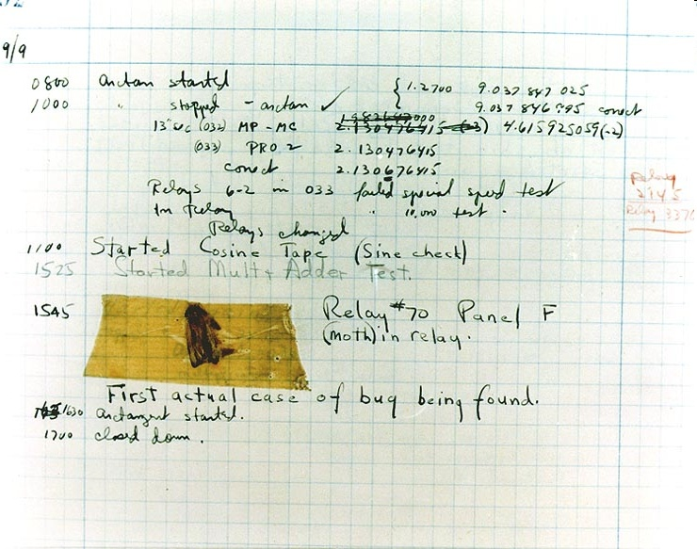
Prva kompjuterska “bubica”
Moljac pronađen u releju računara testiranog na Harvard univerzitetu septembra 1945 i prikačen u dnevnik
Testiranje softvera © Dragan Bojić

Slide 19
Terminologija
Poremećaj (Incident)
  simptom koji korisniku obznanjuje otkaz
Testiranje
  postupak izvršavanja softvera sa test primerima. Dva su različita cilja testiranja: da se nađu otkazi, ili da se demonstrira ispravno izvršavanje
  Testiranje može otkriti otkaze, ali potom treba eliminisati defekte – debagovati program, što je posebna aktivnost
Test primer (Test case)
  poseduje identitet, i ispituje određeno ponašanje programa. TP poseduje skup ulaznih veličina i skup očekivanih rezultata.
Testiranje softvera © Dragan Bojić

Slide 20
Životni ciklus testiranja
Greška
Ispravka
Specifikacija
Zahteva
Razrešavanje
Defekata
Defekat
Greška
Projektovanje
Izolacija
Defekata
Greška
Defekat
Kodiranje
Klasifikacija
Defekata
Defekat
Poremećaj
Testiranje
Može se uočiti da u fazi razvoja postoje tri mesta gde može nastati greška, što rezultuje defektima koji se prenose u ostale razvojne faze.
Ukratko, u prve tri faze bugovi se ubacuju, u fazi testiranja otkrivaju, a u poslednje tri faze izbacuju.
Faza razrešavanja defekata pruža takođe priliku za nastajanje grešaka i novih defekata.
Testiranje softvera © Dragan Bojić

Slide 21
Definicija testiranja softvera
proces izvršavanja programa sa ciljem nalaženja grešaka (G. Myers)
U širem smislu, ispitivanje softverskog proizvoda ili servisa sa ciljem objektivnog utvrđivanja kvaliteta.
Deo šire oblasti osiguranja kvaliteta (SQA), koja se bavi kontrolom procesa izrade da se obezbedi kvalitetan finalni proizvod u predvidivom vremenskom roku.
Testiranje softvera © Dragan Bojić

Slide 22
Test primeri i serije testova
Test primer je trojka [I, S, O] gde
  I predstavlja ulazne podatke
  S je stanje sistema u kome će podaci biti uneti
  O je očekivani izlaz
Serija testova je skup svih test primera
Test primeri se ne biraju na slučajan način. Umesto toga treba ih projektovati.
Testiranje softvera © Dragan Bojić

Slide 23
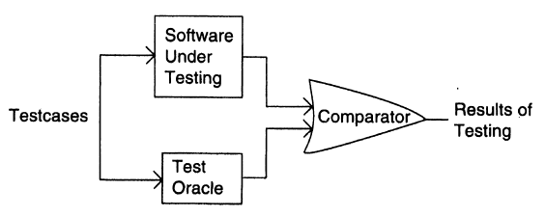
Očekivani rezultati testa
Predviđanje, predikcija rezultata testa (test oracle)
  Prediktor testa je mehanizam, nezavisan od samog programa, koji se može upotrebiti za proveru ispravnosti rada programa za test primere.
  Konceptualno, test primeri se zadaju programu i prediktoru i njihovi izlazi potom međusobno upoređuju
Testiranje softvera © Dragan Bojić

Slide 24
Prediktor testa
Može biti čovek ili automat
Ljudi koriste specifikaciju programa da odluče šta je ispravno ponašanje programa. Međutim, specifikacije programa su često sa greškama, nepotpune ili dvosmislene, a i ljudi mogu napraviti previd
Automatizovni prediktori koriste formalne specifikacije i tačni su onoliko koliko je specifikacija tačna. Formalne specifikacije često ne postoje za program (nije ih lako napraviti)
Testiranje softvera © Dragan Bojić

Slide 25
Potreba za projektovanjem test primera
Skoro svaki netrivijalni sistem ima ekstremno veliki domen ulaznih podataka => isrcpno testiranje za svaku zamislivu kombinaciju ulaza je nemoguće ili nepraktično
Slučajno izabrani test primer može biti bez značaja ako izlaže grešku koja je detektovana nekim drugim test primerom
Testiranje softvera © Dragan Bojić

Slide 26
Projektovanje test primera
Broj test primera ne određuje koliko je testiranje delotvorno
Da bismo uočili grešku u sledećem kodu
    if(x>y) max = x; else max = x;
{(x=3, y=2); (x=2, y=3)} zadovoljava
{(x=3, y=2); (x=4, y=3); (x=5, y = 1)} ne zadovoljava
Svaki test primer trebalo bi da razotkrije različitu grešku
Testiranje softvera © Dragan Bojić

Slide 27
Kriterijumi selekcije testova
Kako da znamo koju ulaznu vrednost da uzmemo za testiranje, a koju ne?
Mora se definisati kriterijum selekcije:
  Za dati program P i njegovu specifikaciju S, kriterijum selekcije testova definiše uslove koje mora da zadovolji serija testova T.
  Na primer, ako je kriterijum da se svaki iskaz programa mora izvršiti najmanje jednom, tada T zadovoljava ako za svaki iskaz u P postoji bar jedan test primer u T koji izazva izvršavanje tog iskaza.
Testiranje softvera © Dragan Bojić

Slide 28
Osobine kriterijuma selekcije
Osnovne osobine su pouzdanost i validnost
Kriterijum C je pouzdan ako svaka serija testova (nije važno koju izaberemo) koja zadovoljava C detektuje iste greške.
Kriterijum C je validan ako, za svaku grešku u programu, postoji neka serija testova koja zadovoljava C koja će otkriti grešku.
Ako je kriterijum C pouzdan i validan, a serija testova koja zadovoljava C prođe uspešno, onda program nema grešaka.
Testiranje softvera © Dragan Bojić

Slide 29
Problemi sa kriterijumima selekcije
Na žalost, nema načina da se za proizvoljan program identifikuje validan kriterijum.
Kriterijum koji je validan i pouzdan, a da ga može zadovoljiti konačna serija testova isto najčešće nije moguće naći.
Zato se najčešće u realnosti definišu kriterijumi koji nisu ni pouzdani ni validni, kao što je “90% iskaza bi trebalo izvršiti bar jednom”.
Za većinu kriterijuma nije moguće automatizovati generisanje testova zadovoljavaju kriterijum.
[Dijkstra] Testiranje programa može se koristiti da pokaže prisustvo grešaka u programu, nikada njihovo odsustvo.
Pošto se dakle sve greške u programu ne mogu garantovano otkriti testiranjem i uz navedena ograničenja kriterijuma, najčešće se u testiranju primenjuje neka kombinacija kriterijuma.
Sve navedeno ima posledice na odluku o završetku testiranja o čemu će posebno biti reči kasnije
Testiranje softvera © Dragan Bojić

Slide 30
Sedam principa testiranja softvera
1 Testiranje pokazuje prisustvo defekata, ne može garantovati njihovo odsustvo
2 Iscrpno testiranje je nemoguće – nije moguće ili isplativo testirati softver za sve moguće kombinacije ulaza
sort [-cmu] [-ooutput] [-Tdirectory] [-y [ kmem]] [-zrecsz] [-dfiMnr] [-b] [ tchar] [-kkeydef] [+pos1[-pos2]] [file...]
Može se identifikovati 20 raznih parametara za sort komandu na Linuxu.
Uzimajući u obzir njihove moguće vrednosti postoji oko 1.9x10⁹ kombinacija.
Testiranje softvera © Dragan Bojić

Slide 31
Sedam principa testiranja softvera
3 Rano testiranje – testiranje treba da počne što ranije u razvoju softvera. Oko 50% defekata nastaje u fazi određivanja zahteva i projektovanju. Otklanjanje grešaka u kasnijim fazama košta višestruko više
Testiranje softvera © Dragan Bojić

Slide 32

Sedam principa testiranja softvera
4 Klasterizacija defekta – mali broj softverskih komponenata odgovorno je za najveći procenat defekata (Pareto princip) => potrebno je izvršiti procenu rizičnih modula i fokusirati se na njih
Testiranje softvera © Dragan Bojić

Slide 33
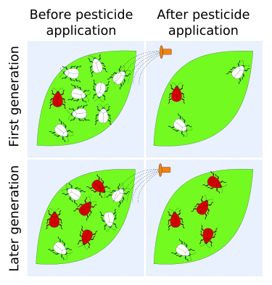
Sedam principa testiranja softvera
5 Paradoks pesticida
Ponovljena upotreba iste mešavine pesticida za iskorenjivanje insekata tokom poljoprivredne proizvodnje vremenom će dovesti do selekcije insekata koji razvijaju otpornost na pesticid. Isto važi za testiranje softvera. Ako se sprovede isti set ponovljenih testova, metoda će biti beskorisna za otkrivanje novih defekata.
Testiranje softvera © Dragan Bojić

Slide 34
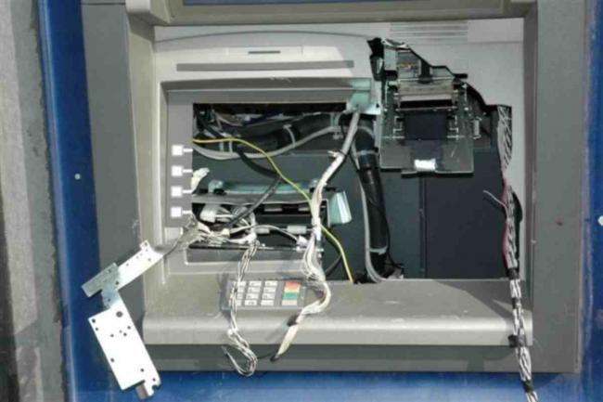
Sedam principa testiranja softvera
6 Testiranje je zavisno od konteksta
Koriste se drugačiji pristup, metodologije, tehnike i vrste testiranja u zavisnosti od tipa aplikacije. Na primer testiranje web prodavnice će biti drugačije od testiranja bankomata.
POTERA ZA TROJICOM PLJAČKAŠA Razneli bankomat i ukrali 15.000 evra
Testiranje softvera © Dragan Bojić

Slide 35
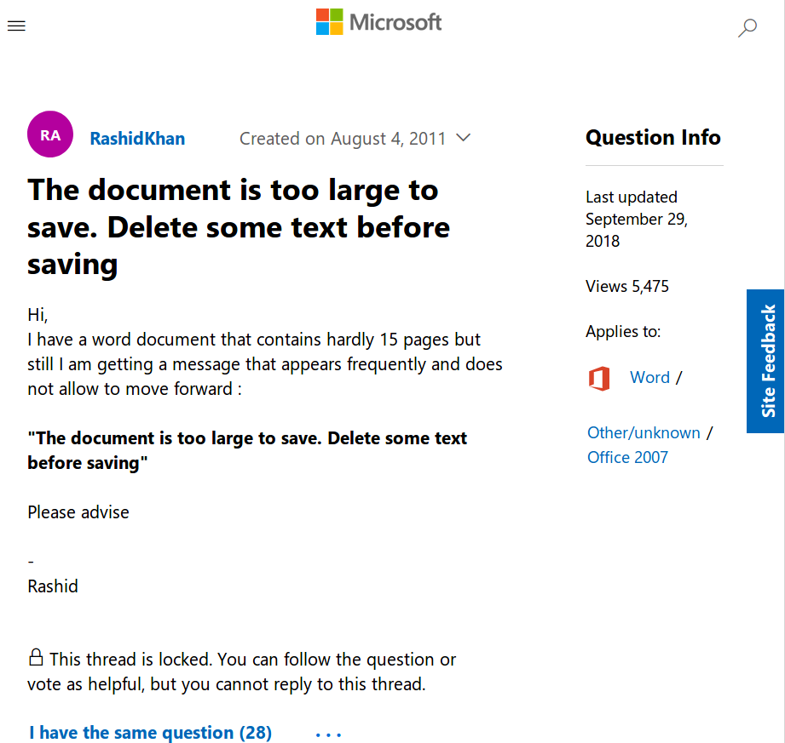
Sedam principa testiranja softvera
7 Odsustvo grešaka – zabluda
Moguće je da je softver koji je 99% bez greške i dalje neupotrebljiv. To može biti slučaj ako se sistem ispituje temeljito prema pogrešnom zahtevu. Testiranje softvera nije samo pronalaženje defekata, već i provera da li softver rešava potrebe korisnika.
Testiranje softvera © Dragan Bojić

Slide 36
Klasifikacije testiranja
Uočavamo dve vrste klasifikacije
  Prema nivou granularnosti na
    Jedinično
    Integraciono
    Sistemsko
  Druga klasifikacija (uglavnom za jedinični nivo) je prema pristupu testiranja:
    Funkcionalno
    Strukturno
Testiranje softvera © Dragan Bojić

Slide 37
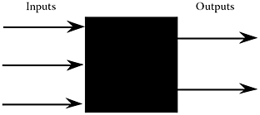
Funkcionalno testiranje
Program se posmatra kao funkcija koja mapira vrednosti iz ulaznog domena u izlazni. Implemenacija nije poznata, program predstavlja “crnu kutiju”.
Testiranje softvera © Dragan Bojić

Slide 38
Funkcionalno testiranje
Jedina informacija koja se koristi za određivanje test primera je specifikacija programa.
Prednosti funkcionalnog pristupa:
  Test primeri su nezavisni od konkretne implementacije, tako da su upotrebljivi i pri promeni implementacije
  Razvoj testova može teći u paraleli sa razvojem implementacije, čime se smanjuje potrebno vreme
Mane ovog pristupa:
  Često postoji velika redundantnost testova u seriji
  Mogućnost da se deo implementacije ne pokrije testovima (npr. ne može se otkriti da je u program zaražen virusom, pošto ga nema u specifikaciji)
Testiranje softvera © Dragan Bojić

Slide 39
Strukturno testiranje
Strukturno testiranje fokusira se na implementaciju programa. Naziva se još pristup bele kutije (providne kutije).
Cilj nije da se izvrše sve moguće funkcije programa, već da se izvrše/aktiviraju različite programske i strukture podataka u programu.
Različiti kriterijumi strukturnog testiranja znatno preciznije od kriterijuma funkc. testiranja definišu koje programske strukture treba pokriti (npr. iskaze, odluke, putanje)
Ovim testiranjem nije moguće otkriti da li neki element specifikacije nije implementiran u programu, pošto se specifikacija ne uzima u obzir za selekciju testova
Testiranje softvera © Dragan Bojić

Slide 40
Nivoi testiranja
Jedinično testiranje
  Verifikuje ponašanje delova softvera koji se mogu izdvojiti od ostatka i odvojeno testirati. To mogu biti individualni potprogrami ili klase, ili veće celine sastavljene od čvrsto spregnutih komponenata (npr. izvorni modul u jednom fajlu)
Testiranje softvera © Dragan Bojić

Slide 41
Nivoi testiranja
Integraciono testiranje
  Verifikuje interakciju između softverskih modula (koji su prethodno jedinično testirane), da li se pravilno kombinuju u podsisteme. Naglasak je na proveri intefrejsa modula. Može se shvatiti kao provera dizajna.
  Proučićemo razne strategije postepene (inkrementalne) integracije koja se preferira u odnosu na sastavljanje svih komponenata odjednom, tj. “Big bang” integraciju.
Testiranje softvera © Dragan Bojić

Slide 42
Nivoi testiranja
Sistemsko testiranje
  Proverava ponašanje sistema kao celine u odnosu na specifikaciju. Pošto je većina funkcionalnih zahteva proverena na nižim nivoima testiranja, ovde je naglasak na nefunkcionalnim zahtevima kao što su sigurnost, brzina, pouzdanost, eksterni interfejsi prema drugim aplikacijama i operativnom okruženju.
Testiranje softvera © Dragan Bojić

Slide 43
Program
Uvod u testiranje softvera.
Manuelno i automatizovano testiranje.
Jedinično testiranje.
  Tehnike bele kutije.
    Tehnike pokrivanja koda zasnovane na toku kontrole.
    Tehnike toka podataka (sve c-upotrebe, sve-p-upotrebe, sve DU putanje, sve bazicne putanje, McCabeov baseline metod).
    LCSAJ testiranje
  Tehnike crne kutije.
    Deljenje na klase ekvivalencije.
    Uzročno posledični grafovi.
    Analiza graničnih vrednosti.
    Testiranje zasnovano na modelu stanja
    Testiranje sintakse
    Kombinatorno testiranje zasnovano na ortogonalnim nizovima
    Testiranje zasnovano na tabelama odlučivanja
  Tehnike objektno-orijentisanog testiranja
Integraciono testiranje.
Inkrementalno i neinkrementalno testiranje.
Testiranja višeg reda.
Upravljanje procesom testiranja.
  Planiranje testiranja
  Kriterijumi završetka procesa testiranja.
  Izveštavanje o rezultatima testiranja
Upotreba alata za testiranje na praktičnom projektu.
Testiranje softvera © Dragan Bojić

